Slide 1
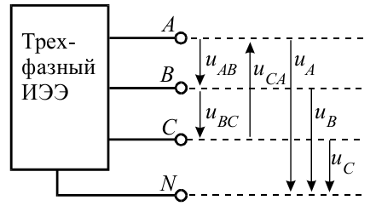
Трехфазные линейные электрические цепи
синусоидального тока
Основные элементы трехфазных электрических цепей
источники приемники
Фаза трехфазной системы − часть цепи, где проходит один из токов.
Трехфазный источник электрической энергии
Трехфазный источник электрической энергии имеет четыре вывода.
Выводы С, В, А называются фазными, а вывод N называется нейтральным или нулевым.
Напряжение между фазными выводами называются линейными, а напряжения между соответствующими фазными выводами и нулевым выводом – фазными напряжениями.
Обычно вместо обозначений применяются обозначения

Slide 2
Таким образом, трехфазный источник электрической энергии вырабатывает не одно, а шесть напряжений, причем линейные напряжения по модулю связаны с фазными напряжениями зависимостью:
Очевидно, что данное соотношение справедливо и для амплитудных значений напряжений трехфазного источника электрической энергии:

Slide 3
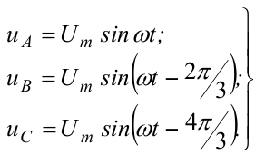
Наличие напряжений двух уровней (фазного и линейного), на которые можно переходить путем простого переключения, является преимуществом трехфазного генератора по сравнению с однофазным.
Основными частями трехфазного генератора являются статор и ротор. В пазах статора расположены три одинаковые обмотки (катушки) A, В, C, оси которых смещены относительно друг друга на120º или 2π/3 рад.
Обмотки генератора называются фазами, которые обозначаются со-ответственно A, В, C.
Таким образом, термин «фаза» в электротехнике обозначает в одних случаях аргумент синуса , а в других случаях – одну из обмоток трехфазного генератора или только вывод этой обмотки.
В каждой обмотке (фазе) статора под действием вращающегося магнитного поля (ВМП) ротора, согласно закону электромагнитной индукции, индуцируются синусоидальные напряжения с равными амплитудами и угловыми частотами, но сдвинутые по фазе на угол 2π/3 друг относительно друга:
где – мгновенные значения фазных напряжений.

Slide 4
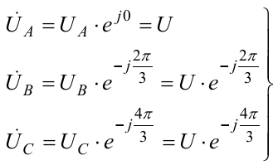
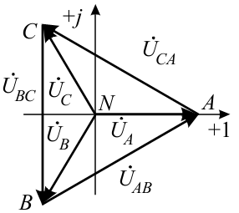
Система напряжений, описываемая данными уравнениями, называется симметричной, а генератор, вырабатывающий такую систему напряжений – симметричным.
Фазные напряжения трехфазного симметричного генератора в комплексной форме имеют вид:
где U– действующее значение фазного напряжения.
На рисунке построена векторная диаграмма фазных и линейных напряжений симметричного источника электрической энергии на комплексной плоскости в соответствии с уравнениями мгновенных значений фазных напряжений и фазных напряжений в комплексной форме.

Slide 5
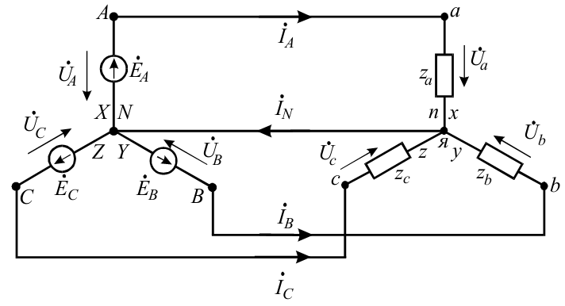
Анализ электрических цепей при соединении трехфазного источника и приемника по схеме «звезда» с нулевым проводом
У источника энергии, выполненного по схеме «звезда» концы фазных обмоток X, Y, Z генератора соединяются в общий узел в N
Аналогичный узел n образует соединение концов x, y, z трех фаз приемника, а точки N и n соединяет нейтральный провод, в результате чего потенциалы этих точек равны. Остальные три провода, соединяющие выводы генератора А, В, С с выводами приемника а, b, с называются линейными.

Slide 6
Таким образом, вместо шести проводов (в случае раздельного питания фаз приемника однофазными источниками) трехфазная система, выполненная по схеме «звезда» с нулевым проводом содержит четыре провода.
Следовательно, трехфазная электрическая цепь обеспечивает передачу электрической энергии с меньшими потерями и с меньшим расходом материала проводов при передаче одинаковой мощности. В этом следующее преимущество трехфазных электрических цепей перед однофазными.
Линейные токи в линиях (проводах) A-a, B-b, C-c определяются по закону Ома в комплексной форме:
Ток в нейтральном проводе связан с линейными токами законом Кирхгофа в комплексной форме:
В нашей схеме линейные токи являются одновременно и фазными, т.е. они протекают одновременно в фазах источника и приемника и в соединяющих их проводах.

Slide 7
Приемник с одинаковыми сопротивлениями всех трех фаз называется симметричным:
Из закона Ома в комплексной форме следует, что при симметричном приемнике действующие значения линейных токов и токов всех фаз приемника равны:
Равны также сдвиги фаз ϕ этих токов относительно соответствующих фазных напряжений.
Таким образом, токи представляют симметричную систему токов, в связи с чем их векторная сумма равна нулю и ток в нейтральном проводе также равен нулю.

Slide 8
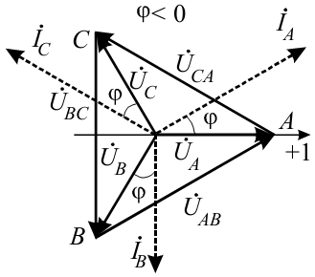
На рисунке построена векторная диаграмма напряжений и токов при емкостном характере симметричного приемника (ток опережает напряжение по фазе на угол ϕ).
Данная векторная диаграмма напряжений повторяет векторную диаграмму напряжений источника электрической энергии, т.к. система фазных и линейных напряжений в рассматриваемой электрической цепи
задается источником и не зависит от нагрузки. В этом достоинство электрической цепи с нулевым проводом.
Составим уравнение по второму закону Кирхгофа для контура ANBA:
Где – комплекс линейного напряжения.

Slide 9
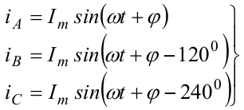
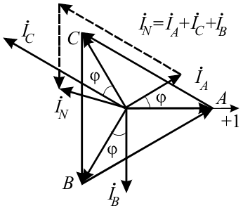
На векторной диаграмме вектор направлен в т. A так, чтобы выполнялось уравнение составленное по второму закону Кирхгофа.
Физически это направление вектора указывает, что условно потенциал точки A выше потенциала точки В.
Из векторной диаграммы следует, что при симметричном приемнике, соединенном в «звезду», и при наличии нулевого (нейтрального) провода, симметричной системе напряжений соответствует симметричная система токов:
Если приемник несимметричный, то токи в схеме не будут представлять симметричную систему и в нулевом проводе появится ток
На рисунке приведена векторная диаграмма токов для случая несимметричного приемника емкостного характера.

Slide 10
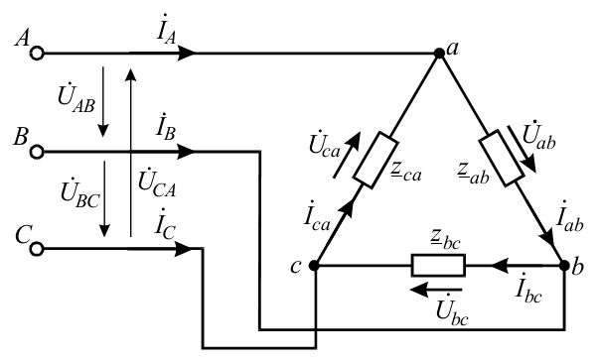
Соединение приемника по схеме «треугольник»
В этом случае к фазным выводам источника электрической энергии A, B, C подсоединяются выводы приемника a, b, c.
Таким образом, к фазам приемника приложена симметричная система линейных напряжений
трехфазного источника электрической энергии.
В линейных проводах A−a, B−b, C−c протекают линейные токи . В фазах приемника протекают фазные токи , определяемые по закону Ома в комплексной форме:

Slide 11
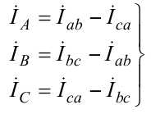
Линейные токи при известных фазных токах находятся по первому закону Кирхгофа в комплексной форме:
Из этих уравнений следует, что при симметричном приемнике
системы фазных и линейных токов симметричны, а модули фазных и линейных токов находятся в соотношении:
В случае несимметричного приемника токи не будут представлять собой симметричные системы и данное соотношение не выполняется.

Slide 12
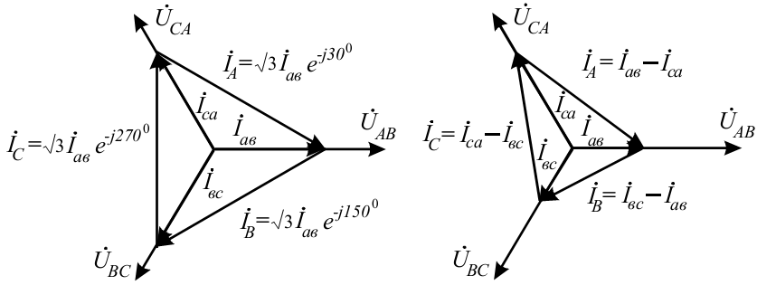
На рисунке приведен пример векторной диаграммы токов и напряжений для схемы трехфазной электрической цепи при соединении приемника «треугольником» для случаев симметричного и несимметричного приемников резистивного характера (сдвиг по фазе между фазными напряжениями и фазными токами приемника равен нулю ϕ=0).

Slide 13
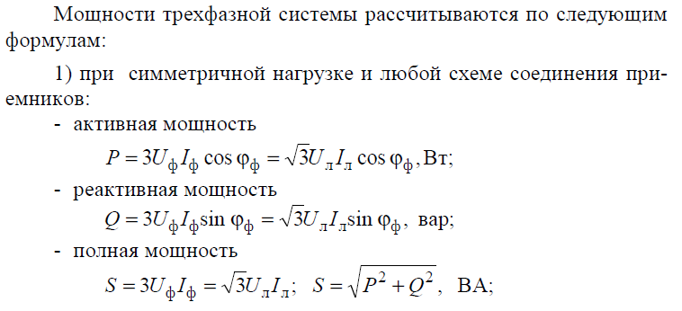
Расчет и измерение мощности в трехфазных цепях

Slide 14
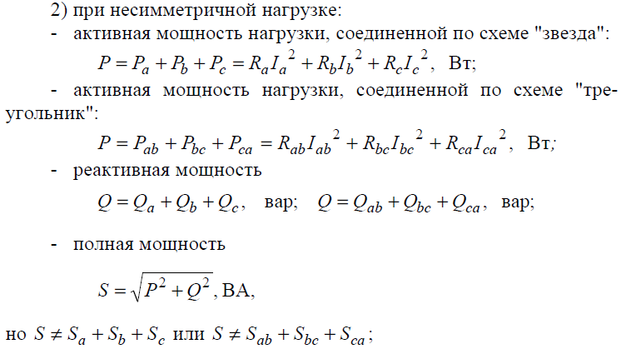

Slide 16
При симметричном приемнике активная мощность одной фазы Рф определяется с помощью одного ваттметра по схемам указанным на рисунках, тогда активная мощность трехфазной цепи Р = 3 Рф .

Slide 17
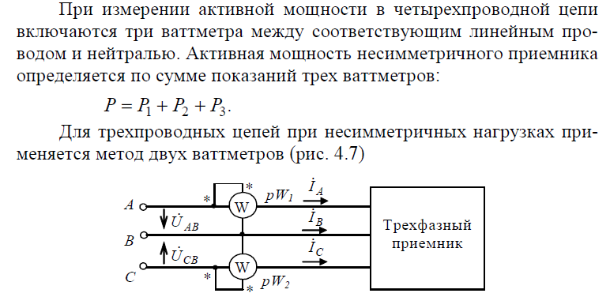
P=P₁+P₂

Slide 18
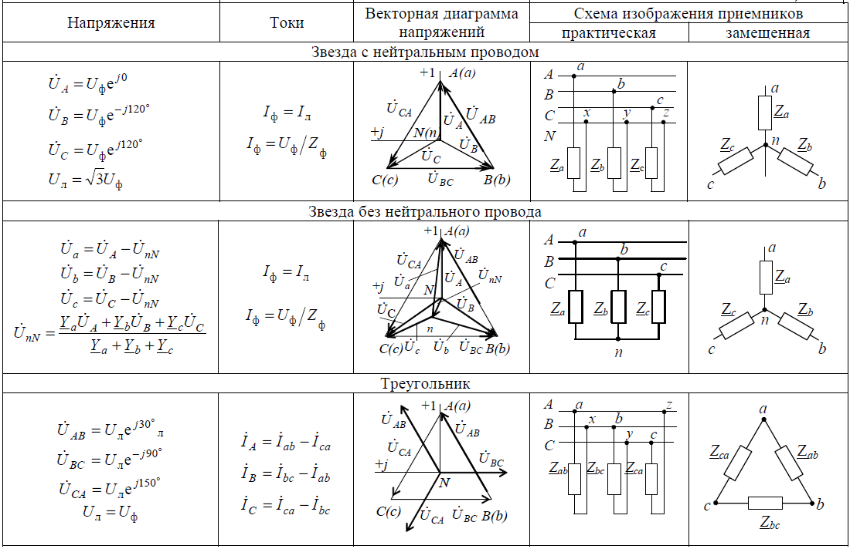
Основные схемы соединения трехфазных цепей и их параметры

Slide 19
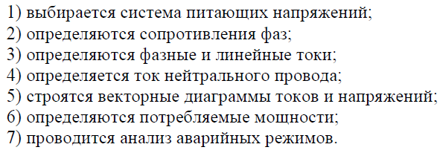
Алгоритм решения задач:

